Slide 1
brde.com.br
brdeoﬁcial

Slide 3
Produtos Financeiros- Investimento- BNDES Automático
Investimentos diversos para implantação, expansão, reformas e modernizações:
Estudos e projetos, obras civis, montagens e instalações, móveis e utensílios, máquinas e equipamentos novos e capital de giro associado.
Condições de financiamento:
Taxa de Juros: SELIC + 4,35% a.a*
* incide adicionalmente sobre taxa Selic, atualmente em 0,19% a.a; condição para MPME.
Prazos: carencia até 2 anos e prazo total de até 120 meses
Participação: até 100% do valor do projeto

Slide 4
Produtos Financeiros- Capital de giro- BNDES Peq. Empresas
Financiamento para manutenção e/ou geração de emprego
Condições de financiamento:
Taxa de Juros: SELIC + 4,65% a.a*
* incide adicionalmente sobre taxa Selic, atualmente em 0,19% a.a; condição para MPME
Prazos: carencia até 24 meses e prazo total de até 60 meses
Participação: até 100% do valor
Não precisa projeto, alvará, licença ambiental e comprovação

Slide 5
Produtos Financeiros- Capital de giro- BNDES Linha emergencial
Financiamento para manutenção e/ou geração de emprego
Condições de financiamento:
Taxa de Juros: SELIC + 4,35% a.a*
* incide adicionalmente sobre taxa Selic, atualmente em 0,19% a.a; condição para MPME
Prazos: carencia até 36 meses e prazo total de até 90 meses
Participação: até 100% do valor (limitado a R$ 2,5 mm)
Não precisa projeto, alvará, licença ambiental e comprovação

Slide 6
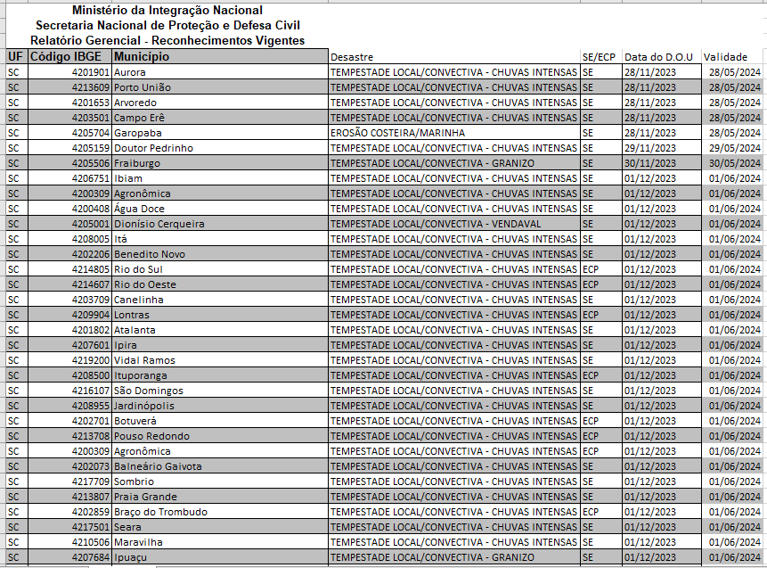
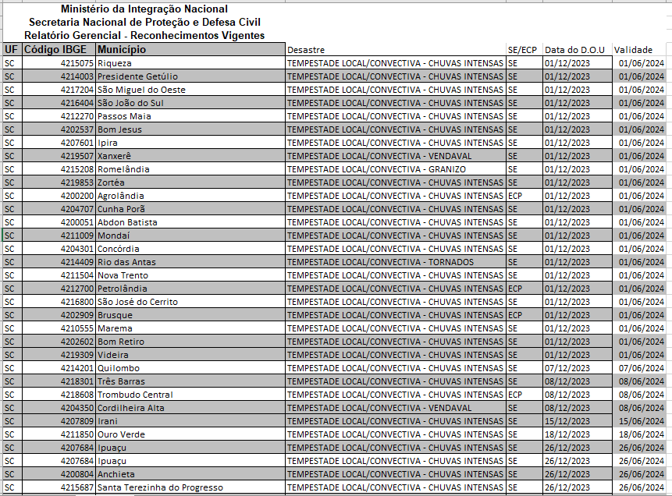
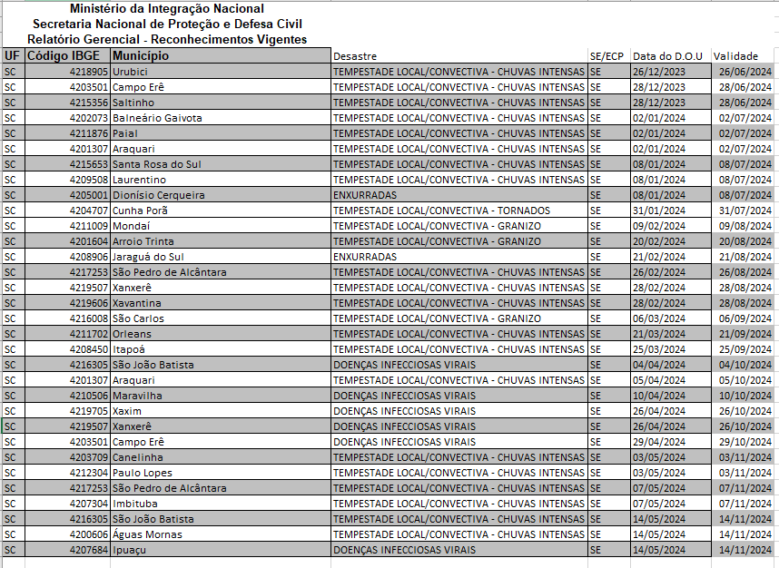

Slide 7
Produtos Financeiros- Equipamentos isolados- FINAME
Financiamento para aquisição de equipamentos nacionais
Condições de financiamento:
Taxa de Juros: SELIC + 4,55% a.a*
* incide adicionalmente sobre taxa Selic, atualmente em 0,19% a.a; condição para MPME
Prazos: carencia até 24 meses e prazo total de até 120 meses
Participação: até 100% do valor
Não precisa projeto, alvará, licença ambiental
Liberação diretamente ao fabricante, mediante apresentação da NF e comprovação

Slide 8
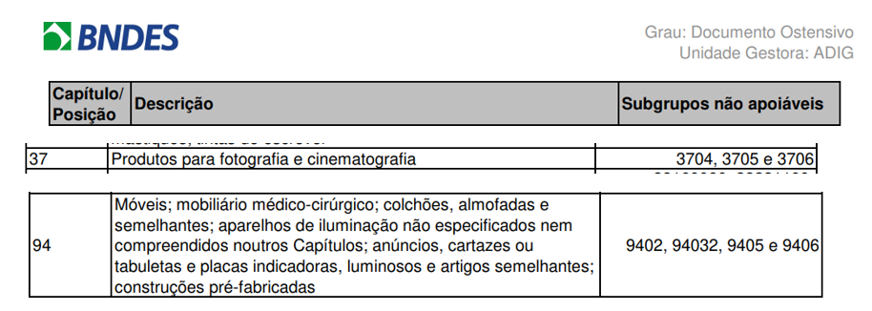
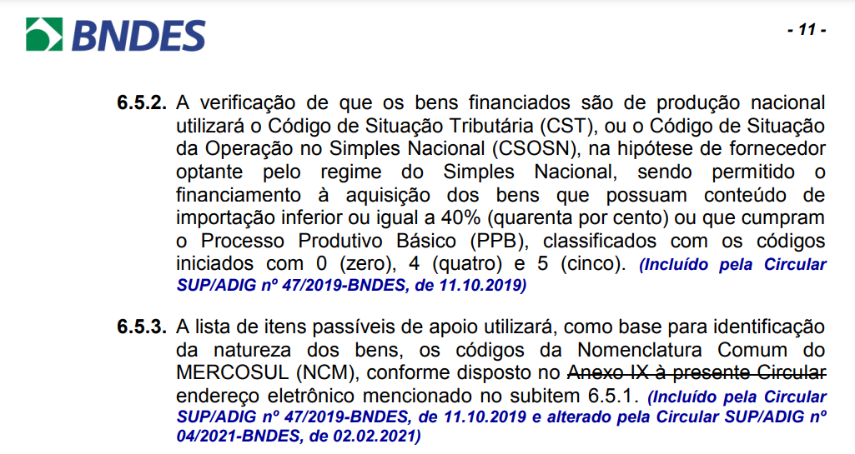
Produtos Financeiros – FINAME Materiais
Financiamento para aquisição de bens industrializados e insumos de produção
Lista de produtos financiáveis
Condições de financiamento:
Taxa de Juros: SELIC + 4,55% a.a*
* incide adicionalmente sobre taxa Selic, atualmente em 0,19% a.a
Prazos: carencia até 24 meses e prazo total de até 84 meses
Participação: até 100% do valor do projeto
CST iniciados por 0, 4 e 5.

Slide 9
Produtos Financeiros – FINAME Fundo Clima
Financiamento de painéis solares nacionais
Condições de financiamento:
Taxa de Juros: 11,7% a.a fixa; condição para MPME
Prazos: carencia até 60 meses e prazo total de até 192 meses
Participação: até 100% do valor
Não precisa projeto, alvará; mas precisa verificar conformidade ambiental (licença ou dispensa)
Liberação diretamente ao fabricante, mediante apresentação da NF e comprovação

Slide 10
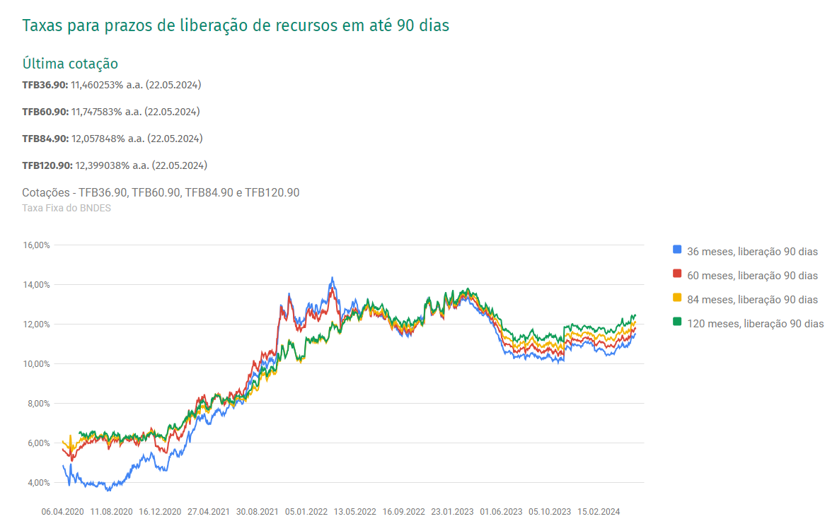
CUSTO FINANCEIRO- SELIC X TFB
SELIC HOJE: 10,5% a.a.
TFB: TAXA FIXA BNDES: em operações com TFB, prazo máximo de carência será de 12 meses; variação diária e não incide sobre taxa.
Exemplo: operação giro com 5 anos contratada em 22/05: Custo- 11,74+4,65= 16,39%

Slide 11
PRODUTOS FINANCEIROS- QUADRO RESUMO

Slide 12
BRDE- CONTATOS E ENDEREÇOS EM SC
BRDE – Agência de Santa de Catarina Av. Hercílio Luz, n° 617 CEP: 88.020-000 Florianópolis – SC Fone: (48) 3221-8000 e-mail: brdesc@brde.com.br
BRDE – Espaço de Divulgação na Região Oeste – SC
Avenida Getúlio Vargas, 1748-N CEP: 89805-000 Chapecó – SC Fone: (49) 3025 1618 e (49) 99121 4302 e-mail: brde.chapeco@brde.com.br
BRDE – Espaço de Divulgação na Região Norte
Rua Dona Francisca, 260 - Sala 1802 - Edifício Deville – Centro – Joinville – SC CEP: 89201-750 Joinville – SC Fone: (47) 3017-2087 e (47) 99210 7675 e-mail: brde.joinville@brde.com.br
BRDE – Espaço de Divulgação Vale do Itajaí – SC
Rua Manoel Viêira Garção, 120 - Edifício Zen Tower Business Center - 13º andar – Centro – Itajaí – SC
CEP: 88301-425 Fone: (47) 3017-2087 e (47) 99210 7675

Slide 13
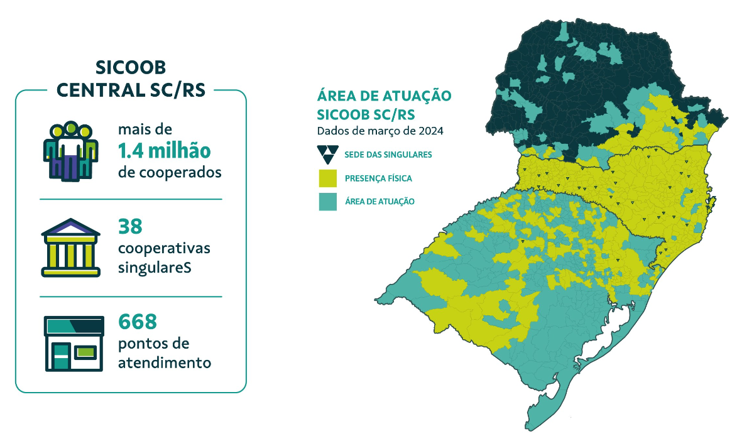

Slide 15
ABERTURA DE CONTA PESSOA JURÍDICA
Contrato social e alterações (para sociedades)
Estatuto e ata de eleição (para associações e cooperativas)
Certificado de MEI (para empresário individual)
Ato constitutivo (para EIRELI)
Relação de bens e patrimônio
Faturamento dos últimos 12 meses

Slide 16
ABERTURA DE CONTA PESSOA JURÍDICA
Extrato PGDAS (para optantes do simples nacional)
Receitas e despesas (para empresas sem fins lucrativos)
Documentos pessoais dos sócios (CPF, RG e comprovante de residência)
Balanço patrimonial e DRE dos últimos 3 meses (para empresas com faturamento anual acima de R$ 4,8 milhões)

Slide 17
VALOR PARA ABERTURA DE CONTAS
Conforme estatuto de cada cooperativa
Normalmente cota capital que vária de R$ 20,00 a R$ 500,00 reais
Manutenção de conta vária de R$ 20,00 a R$ 150,00 (conforme negociação)

Slide 18
GARANTIAS DAS OPERAÇÕES
Conforme política de crédito de cada cooperativa, podendo ser:
Garantia de avalista
Garantia real (alienação de bens)

Slide 19
FLUXO OPERACIONAL
Solicitação do crédito na agência de relacionamento
Análise e aprovação da cooperativa
Contratação no sistema do BRDE
Assinaturas dos contratos
Liberação do financiamento em conta corrente da empresa ou fornecedor

Slide 20
CONTATO DO SICOOB CENTRAL
Qualquer dificuldade no contato ou atendimento nas agências, por favor enviar e-mail para o setor responsável na central:
estrategiaagro@sicoobsc.com.br

Slide 21
brde.com.br
brdeoﬁcial

